Slide 1

ΜΗΔΕΝΙΚΗΣ ΓΝΩΣΗΣ ΕΠΑΛΗΘΕΥΣΙΜΟΤΗΤΑ ΚΑΤΑΝΕΜΗΜΕΝΗΣ ΑΠΟΘΗΚΕΥΣΗΣ
Νικόλαος Σταματελόπουλος
Επιβλέπων:
Νεκτάριος Κοζύρης
Εθνικό Μετσόβιο Πολυτεχνείο
Σχολή Ηλεκτρολόγων Μηχανικών και Μηχανικών Υπολογιστών

Slide 2
01
02
Εισαγωγή
Μεθοδολογία
03
04
Αξιολόγηση Αποτελεσμάτων
Συμπεράσματα

Slide 3
Εισαγωγή
Θεματικό πεδίο
Ερώτημα
Απάντηση
HDFS - Κατανεμημένο Σύστημα Αρχείων
Αποθήκευση αρχείων σε απομακρυσμένη συστάδα υπολογιστών.
Διαφάνεια τοποθεσίας.
Απομακρυσμένη πρόσβαση.
Κατανεμημένη επεξεργασία, Big Data
Εγγυάται την ακεραιότητα των δεδομένων;
Ένας κακόβουλος κόμβος μπορεί να συγκαλύψει φθορές στα δεδομένα που διαθέτει.

Slide 4

HDFS - Σύντομη Επισκόπηση
Master-Slave αρχιτεκτονική (Namenode-Datanode)
Write-once-read-many
Κάθε αρχείο χωρίζεται σε μπλοκ σταθερού μεγέθους.
Διατήρηση πολλαπλών αντιγράφων για κάθε μπλοκ (replicas), συνοδευόμενα από αθροίσματα ελέγχου.
Περιοδική αποστολή Heartbeat και Blockreport από Datanode σε Namenode.

Slide 5
HDFS - Ακεραιότητα Δεδομένων
Υπάρχοντες μηχανισμοί:
Blockreport
BlockScanner ελέγχει κάθε αντίγραφο μπλοκ και αναφέρει τυχόν φθορές.
Έλεγχος αρχείου από τον χρήστη κατά την ανάκτηση.
Ενδεχόμενο μη έμπιστου συμμετέχοντος κόμβου:
Ψευδής αναφοράς κατοχής αντιγράφων κατά το blockreport.
Η διεργασία BlockScanner μπορεί να απενεργοποιηθεί.
Αλλαγή ή και διαγραφή των αθροισμάτων ελέγχου παράλληλα με τα δεδομένα.
Συνεργασία κακόβουλων Namenode και Datanode για παρουσίαση αλλοιωμένων αντιγράφων στον χρήστη ως υγιή.

Slide 6
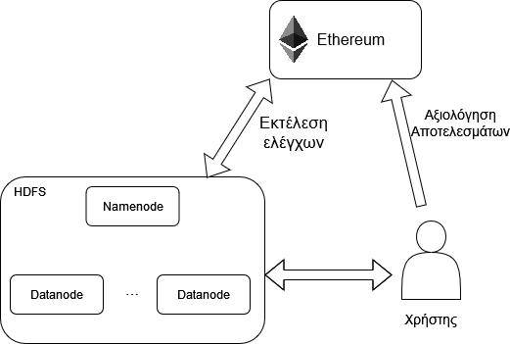
Μεθοδολογία
Εκτέλεση ελέγχων μέσω τρίτης οντότητας.
Υποβολή “αποδείξεων” από τους Datanodes.
Αποτελέσματα διαθέσιμα προς αξιολόγηση από χρήστες.
Γιατί Ethereum Blockchain;
Έξυπνα συμβόλαια (smart contracts).
Δεν απαιτεί εμπιστοσύνη (trustless).
Μονιμότητα και επαληθευσιμότητα συναλλαγών.
Συναλλαγές και αποτελέσματα δημοσίως διαθέσιμα.

Slide 7
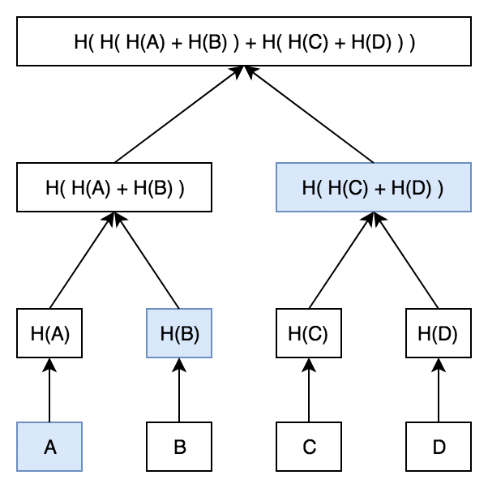
Merkle Proofs
Βασικά χαρακτηριστικά:
Απόδειξη ακεραιότητας τμήματος δεδομένων και συμμετοχής σε ευρύτερο σύνολο.
Δεν απαιτείται αποκάλυψη ολόκληρου του συνόλου δεδομένων.
Δημοσιοποίηση Merkle root - ταυτότητα του συνόλου δεδομένων.
Εφαρμογή των Merkle proofs στα μπλοκ του HDFS:
Χωρισμός του μπλοκ σε μικρότερα τμήματα σταθερού μεγέθους (chunks) και κατασκευή Merkle tree.
Αποκάλυψη των δεδομένων του chunk (που επιλέχθηκε) και των γειτονικών κόμβων στο μονοπάτι προς τη ρίζα.
Έλεγχος μέσω ανακατασκευή μονοπατιού και σύγκριση με τη δημοσιευμένη ρίζα.

Slide 8
zk-SNARKs
Zero-Knowledge Succinct Non-interactive ARguments of Knowledge
Απόδειξη ύπαρξης και κατοχής γνώσης χωρίς την ανάγκη αποκάλυψης αυτής.
Μη διαλογική διαδικασία κατασκευής και ελέγχου των αποδείξεων.
Σύντομη και σταθερού κόστους επαλήθευση.
Στάδια πρωτοκόλλου:
G(lambda, C) = (pk, vk)
P(pk, x,w) = proof
V(vk, x, prf ) = {true, false}

Slide 9
zk-SNARKs - ZoKrates
Toolbox για zk-SNARK:
Εκτέλεση επιμέρους zk-SNARK σταδίων.
Κατασκευή έξυπνου συμβολαίου για επαλήθευση zk-SNARK απόδειξης στο Ethereum.
Ορισμός προγράμματος ελέγχου Merkle proof σε γλώσσα υψηλού επιπέδου.
Δυνατότητα χρήσης δημοσίων εισόδων και επιβολή τους κατά την επαλήθευση.
Όμως επιβάλλεται χρήση Merkle trees σταθερού μεγέθους.
merkle_proof(index, merkleRoot, nonce, private chunk, private siblings[])
Μορφή Απόδειξης: Στοιχεία κυκλικών ομάδων σε ελλειπτική καμπύλη.
Πρόβλημα: Δυνατότητα επαναχρησιμοποίησης απόδειξης για επίλυση του ίδιου προβλήματος.
Λύση: Χρήση nullifier ως δημόσια είσοδος.

Slide 10
Random Number Generator
RNG(seed, k, max) => {a₁, … , a_{k}}, a_{i} ∈ [0,max-1]
Επιλογή των προς απόδειξη τμημάτων δεδομένων μέσω γεννήτριας ψευδοτυχαίων αριθμών.
Γεννήτρια διαθέσιμη σε έξυπνο συμβόλαιο και Datanodes.
Παραγωγή σπόρου στο Ethereum, ξεχωριστό για κάθε Datanode.
Προσάρτηση αναγνωριστικού μπλοκ στο σπόρο για παραγωγή διαφορετικής ακολουθίας.
Συγκεκριμένο πλήθος αποδείξεων για όλα τα μπλοκ;
Σπόρος = randomness || timestamp || datanodeAddress [ || blockId ]

Slide 11
Έξυπνο Συμβόλαιο
Περιορισμός του Datanode μέσω των διεπαφών του έξυπνου συμβολαίου.
Στοιχεία που αποθηκεύονται στο storage:
datanodeAddress => seed (randomness || timestamp)
blockId => merkleRoot
πλήθος αποδείξεων ανά μπλοκ, πλήθος φύλλων Merkle tree
Συναρτήσεις:
add_root(blockId, merkleRoot)
create_seed(randomness) και peek_seed()
verify(blockId, proofs[])
event(datanodeAddress, timestamp, blockId, healthStatus)
Κάθε Datanode διαθέτει ξεχωριστό Ethereum Account.
Ως διεύθυνση του Datanode λαμβάνεται το δημόσιο κλειδί του Ethereum Account του.

Slide 12
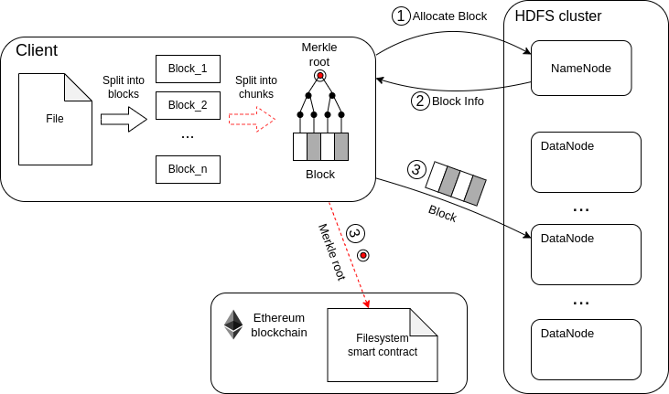
Εγγραφή αρχείου
Αίτηση προσθήκης νέου μπλοκ και λήψη τοποθεσίας.
Ανάγνωση περιεχομένου από τοπικό σύστημα αρχείων.
Ταυτόχρονα, σταδιακή αποστολή περιεχομένου και προσωρινή αποθήκευση στη μνήμη.
Κατασκευή Merkle tree και αποστολή της ρίζας στο έξυπνο συμβόλαιο.
Αναμονή για προσθήκη της συναλλαγής στο blockchain.

Slide 13
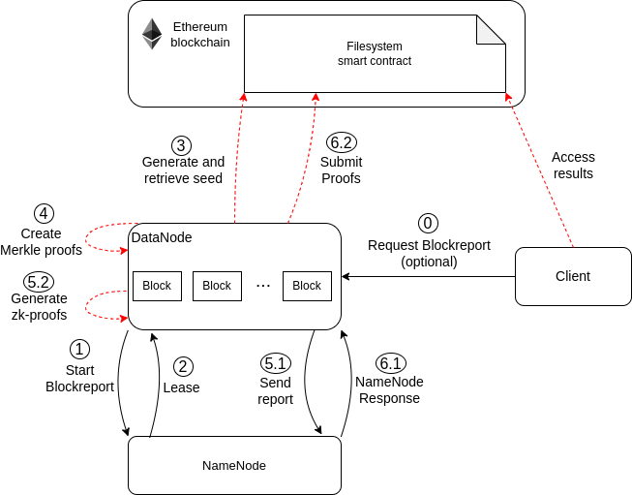
Blockreport
Αίτηση εκκίνησης Βlockreport από Datanode.
Δημιουργία και ανάκτηση σπόρου.
Για κάθε μπλοκ:
Ανάγνωση και κατασκευή Merkle tree
Εύρεση προκλήσεων μέσω RNG
Κατασκευή των Merkle proofs και προσωρινή αποθήκευση.
Αποστολή blockreport στον Namenode.
Για κάθε μπλοκ:
Κατασκευή αποδείξεων μηδενικής γνώσης.
Υποβολή αποδείξεων και αναμονή για προσθήκη στο blockchain.
Αποτελέσματα διαθέσιμα προς τους χρήστες.

Slide 14
Γιατί δουλεύει ;
Υπολογισμός Merkle Root για κάθε μπλοκ από τους χρήστες (δεν τροποποιείται)
Υποβολή k πλήθους αποδείξεων για κάθε αντίγραφο μπλοκ στο σύστημα
Ελέγχεται ποσοστό δεδομένων: (chunk_size * k * 100) / block_size %
Οι προκλήσεις επιλέγονται ψευδοτυχαία
Υποβολή έγκυρων αποδείξεων για διαφορετικές προκλήσεις αποτυγχάνουν
Χρήση διεύθυνσης Ethereum account για κάθε λειτουργία (ορθότητα ελέγχων, απομόνωση)
Μοναδική ελευθερία του Datanode
Αποφυγή υποβολής αποδείξεων για μπλοκ

Slide 15
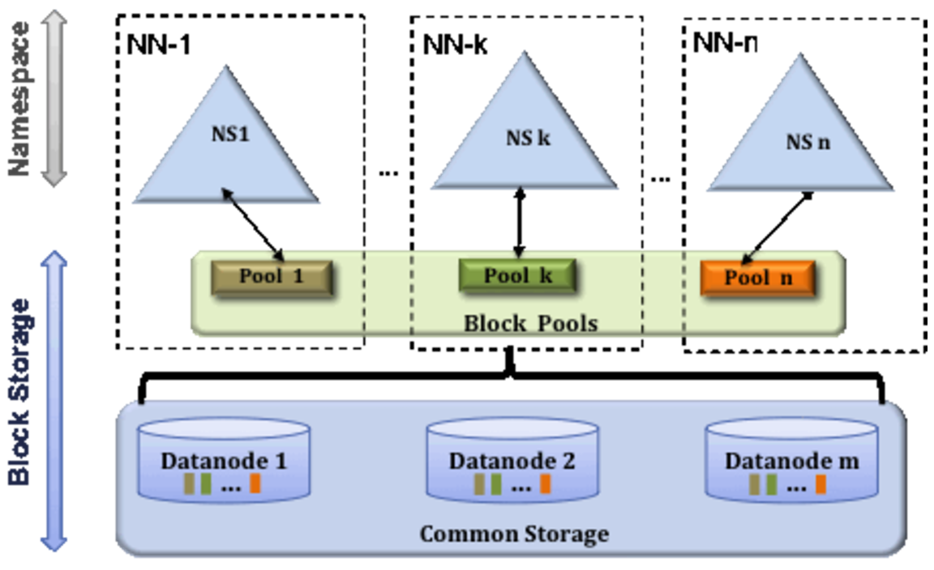
Federation cluster
Όλα τα μπλοκ ενός χώρου ονομάτων αποτελούν ένα Blockpool.
Κάθε μπλοκ συνοδεύεται από αντίστοιχο αναγνωριστικό ΒlockpoolId.
Δέσμευση αναγνωριστικών μπλοκ ανεξάρτητα για κάθε χώρο ονομάτων.
Blockreports ανεξάρτητα προς κάθε Namenode.
Γενίκευση συστήματος:
Χρήση διαφορετικού σπόρου για κάθε Βlockpool από τους Datanode.
Αντιστοίχιση ζεύγους BlockpoolId-BlockId σε merkle root.
Παρέχεται το BlockpoolId στις συναρτήσεις του έξυπνου συμβολαίου.

Slide 16
Αξιολόγηση Συστήματος
Απλή συστάδα HDFS
Σταθερό μέγεθος μπλοκ (64MBytes)
Ιδιωτικό Ethereum Blockchain με geth (≈30 sec για εισαγωγή νέου μπλοκ)
Ποσοτική αξιολόγηση (χρόνος εκτέλεσης)

Slide 17
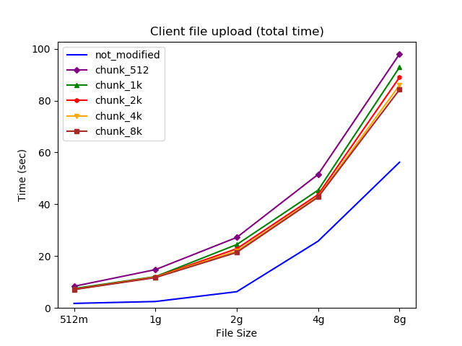
Εγγραφή Αρχείου
Στην πλευρά του χρήστη:
Μεταβολή μεγέθους chunk
Αύξηση πλήθους δεδομένων
Παρατηρήσεις:
Καθυστέρηση λόγω κατασκευής Merkle Trees
Μικρότερο chunk => μεγαλύτερο Merkle tree
Καμία επιβάρυνση από το blockchain

Slide 18
Blockreport (χρονοδιάγραμμα)
normal op
Blockreport
Seed
Merkle proofs
Send report
zk-report
zk-proof gen
submit proofs

Slide 19
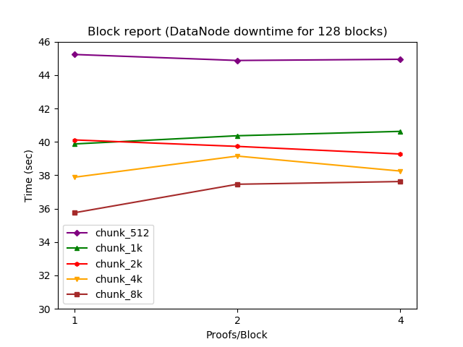
Blockreport (Namenode)
Datanode διαθέτει 128 μπλοκς (8GBytes)
Εκτέλεση με 4 νήματα
Χωρίς τροποποιήσεις < 1 sec
Παρατηρήσεις:
15 sec για τον σπόρο
Μικρότερο chunk => μεγαλύτερη καθυστέρηση
Σχεδόν αμελητέα καθυστέρηση με αύξηση των αποδείξεων

Slide 20
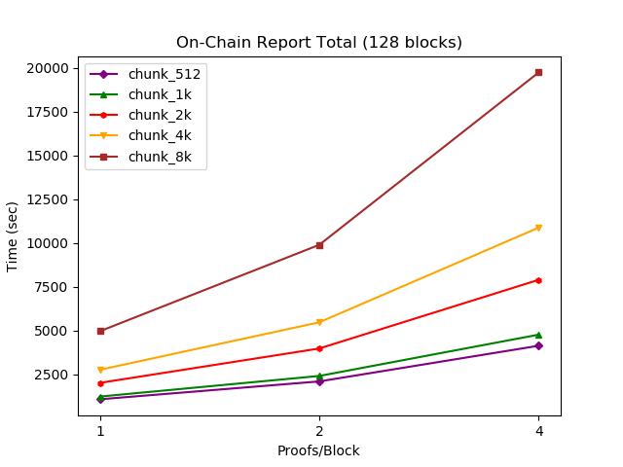
Blockreport (Total)
Κυριαρχεί ο χρόνος κατασκευής των zk-SNARK αποδείξεων.
Χρόνος εκτέλεσης γραμμικά ανάλογος με πλήθος αποδείξεων.
Μικρότερο chunk πιο γρήγορο
4 proofs per block with 8KBytes chunk ≈ 5.5 ώρες

Slide 21
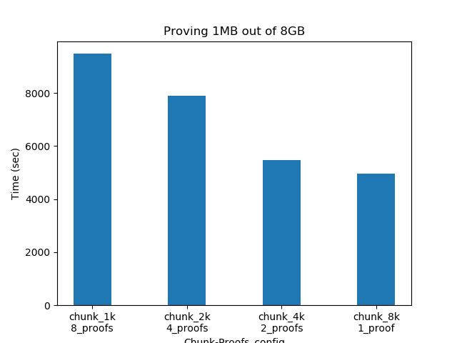
Blockreport (Coverage)
Διατήρηση ποσοστού προς επαλήθευσης
Αντίστοιχη μεταβολή chunk και πλήθους αποδείξεων
Παρατηρήσεις:
Μεγαλύτερο chunk πιο αποδοτικό
Μείωση chunk => μεγαλύτερο μονοπάτι στο Merkle tree

Slide 22
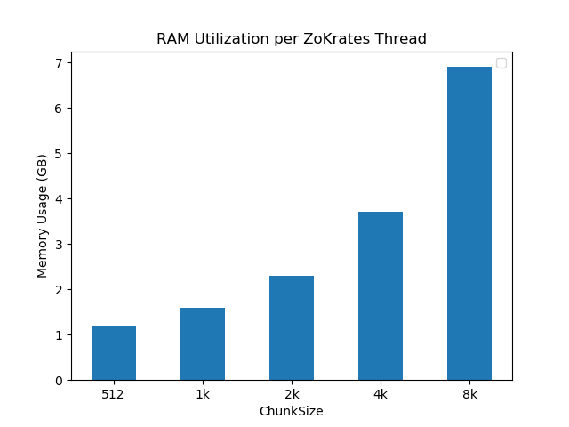
Blockreport (RAM)
Μεγαλύτερο chunk απαιτεί περισσότερη μνήμη
Μείωση chunk δε συνεπάγεται γραμμική μείωση μνήμης.
Για 4 νήματα και 8KBytes chunk ≈ 28GBytes

Slide 23
Συμπεράσματα
Ενίσχυση του HDFS με ελάχιστες δυνατές παρεμβάσεις.
Ορθότητα ελέγχων:
Συναρτήσεις κατακερματισμού (RNG, Merkle proofs)
zk-SNARK
Ethereum Blockchain
Πληρότητα συστήματος?
Υιοθέτηση zero-trust πολιτικής (ό,τι δεν αποδεικνύεται αμφισβητείται)
Εμπιστευτικότητα δεδομένων:
zk-SNARK
Όμως μεγάλες υπολογιστικές απαιτήσεις για zk-SNARK

Slide 24
Βιβλιογραφία
HDFS Architecture Guide. https://hadoop.apache.org/docs/r1.2.1/hdfs_design.html
What is a Block Scanner in HDFS? https://data-flair.training/forums/topic/what-is-a-block-scanner-in-hdfs/
Merkle proofs Explained. https://medium.com/crypto-0-nite/merkle-proofs-explained-6dd429623dc5
How does Ethereum work, anyway? https://preethikasireddy.medium.com/how-does-ethereum-work-anyway-22d1df506369
What are zk-SNARKs? https://z.cash/technology/zksnarks/

Slide 25
Ευχαριστώ
Q&A
Please keep this slide for attribution

